Slide 1
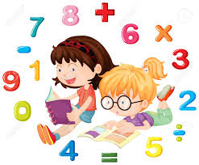
МАТЕМАТИКА 3. РАЗРЕД

Slide 2
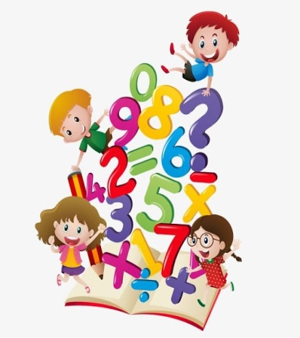
МНОЖЕЊЕ И ДИЈЕЉЕЊЕ БРОЈЕМ 6
1 ∙ 6 = 6 јер је 6 : 6 = 1
2 ∙ 6 = 12 јер је 12 : 6 = 2
3 ∙ 6 = 18 јер је 18 : 6 = 3
4 ∙ 6 = 24 јер је 24 : 6 = 4
5 ∙ 6 = 30 јер је 30 : 6 = 5
6 ∙ 6 = 36 јер је 36 : 6 = 6
7 ∙ 6 = 42 јер је 42 : 6 = 7
8 ∙ 6 = 48 јер је 48 : 6 = 8
9 ∙ 6 = 54 јер је 54 : 6 = 9
10 ∙ 6 = 60 јер је 60 : 6 = 10

Slide 3
1. Који је број 6 пута већи од броја 7?
7
∙ 6
= 42
Одговор: Број 42 је 6 пута већи од броја 7.

Slide 4
Ирина треба да распореди 48 књигa на 6 полица? Колико ће књига бити на свакој полици?
48
: 6
= 8
Одговор: На свакој полици ће бити 8 књига.

Slide 5
3. Мама је засадила 4 лале и 6 пута више зумбула.
Колико зумбула је засадила мама?
4
∙ 6
= 24
Одговор: Мама је засадила 24 зумбула.

Slide 6
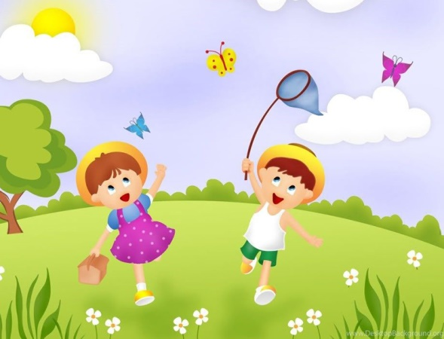
4. На излет је кренуло 12 дјевојчица и 6 пута мање дјечака. Колико је дјечака кренуло на излет? Колико је укупно ученика кренуло на излет?
Дјевојчица: 12
Дјечака: 12 : 6 = 2
Укупно ученика:
Одговор: На излет су кренула 2 дјечака.
Укупно 14 ученика је кренуло на излет.
+ 2
12
= 14

Slide 7
5. У 3 гајбe има 30 јабука. Колико јабука има у једној, а колико у 6 гајби?
Једна гајба: 30 : 3 = 10 јабука
Шест гајби:
10 ∙ 6
= 60 јабука
Одговор: У једној гајби има 10 јабука, а у шест гајби
има 60 јабука.

Slide 8
6. Заокружи бројеве који могу бити рјешење,
ако множимо бројем 6.
15 45 36 14 42 10 63 54

Slide 9
7. Повежи задатак са његовим рјешењем (производ или количник).
8
5 ∙ 6 =
9 ∙ 6 =
48 : 6 =
7 ∙ 6 =
36 : 6 =
60 : 6 =
3 ∙ 6 =
18
10
30
6
54
42

Slide 10
Задаци за самосталан рад
Препиши задатке у свеску и ријеши их.
1. Попуни табелу:
2. Састави текст задатка на основу датог израза и израчунај:
9∙6=

